Slide 1

Czechteam.tv
Přehled a vyhodnocení
Czech team TV

Slide 2
Cíle: CTTV
Větší visibilita sportů a sportovců
Nový mediální projekt (CNC, WPP, MALL.TV)
Značka, finance, partneři
BIG data
Rozpoznatelnost v rámci ČR i MOV
Napojení na ČT / Eurosport / ČRo

Slide 3
Cíle: CTTV
Nový mediální projekt
628 videí!
Zásah 1,8 milionů unikátů (každý 5. Čech)
Údaj bez sociálních sítích
  6,5 milionů views na platformě
  25 milionů views na sociálních sítích

Slide 4

CNC Praha
Olympijské festivaly
Tokio
Adhoc / letiště
Václav Blahout
Vilém Franěk
Veronika Linková
Tomáš Houska
Saša Kliment
Directors
řízení komunikace
dist CNC+MALL
mana
head / media house
head of letiště
Streaming
David Čech
Proton
Jakub Křenek
? Adam Nenadál / M. Vait
Proton
Jan Šebek
dramaturg
head of live
tech support
studio iSport
head of live
stream op
Jakub Křenek
tech support
Jiří Čmucha
Vladimír Koča
Jan Cón
CNC
Veronika Zbořilová
Tibor Alfoldi
Barbora Žehanová
Daniela Marková
Social
PR
head of ČOT social
head of Instagram
digital MALL
head of digital CNC
head of digital OF
press attaché
press attaché
PR support
Radek Šamša
Matěj Hodoval
Jonáš Štekr
Roman Čermák
TikTok, LinkedIn
ČOT Community
MALL.TV social
social media OF
Patrik Vacek
Jakub Mahr
Simona Turková
Dita Brančíková
ČOT Twitter
ČOT content editor
MALL.TV social - backup z domova
PR BRNO
Tadeáš Drahorád
Youtube
Web
Patrik Vacek
Daniel Kinc
F. Lefenda / D. Sokol
Kuba Slunéčko
Michal Svoboda
šefredaktor webu
webmaster, autority
výsledky, onlajny
eSports
autority
Matěj Machytka
Markéta Kosová
Pavel Kuba
rozesílky
press office
eSports
Video
TV
Aleš Hlavička
Jan Brandejs
?
Martin Krušina
Redakce CNC
Michal Caban
Honza MIkulka
video supervize
střihač
MOD studio IG
šéfdramaturg MALL
lidi s kamerou
dramaturg studia
cam 1
Daniel Ryl
Adam Dvořák
Martina Žižková
Jakub Kotek
Ondra Hnilica
produkce
CAM studio IG
editor MALL.TV
moderátor
cam 2
Jaromír Drkal
Jan Pudich
Naomi Adachi
content editor
produkce
moderátor
7 lidí lineár a další pořady
Vojtěch Koblížek
Mirai Navrátil
kameraman - PHA
moderátor
Jakub Tichý
Ondra Bojo
case festivaly
cam 3
Šimon Blažek
Pan Adachi
Tomáš Touha
kameraman - BRN
cam 4
časosběr MH
?
Jitka Bzirska
Vitezslav Klement
Šárka Urbánková
?
Dominik Bouček
Performance
ČOT performance
PPC groupm
Social groupm
performance MALL
performance iSport
produkce - BRN
Petra Nachtigalová
Tomáš Kříž
ČOT partneři
kameraman - P/B
Notes:
+6 lidí

Slide 5
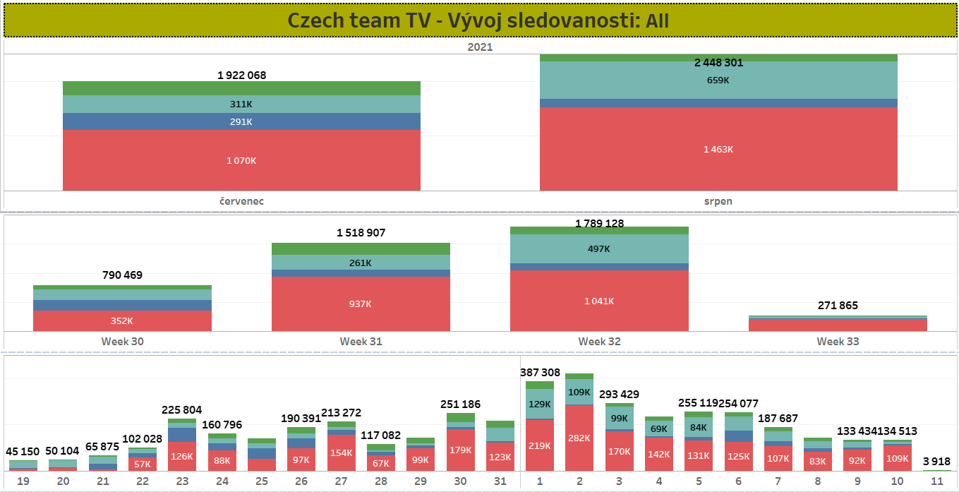



Slide 6
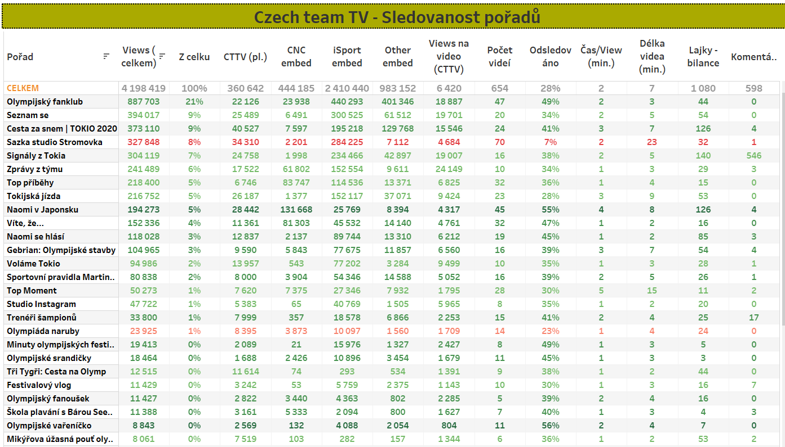


Slide 7
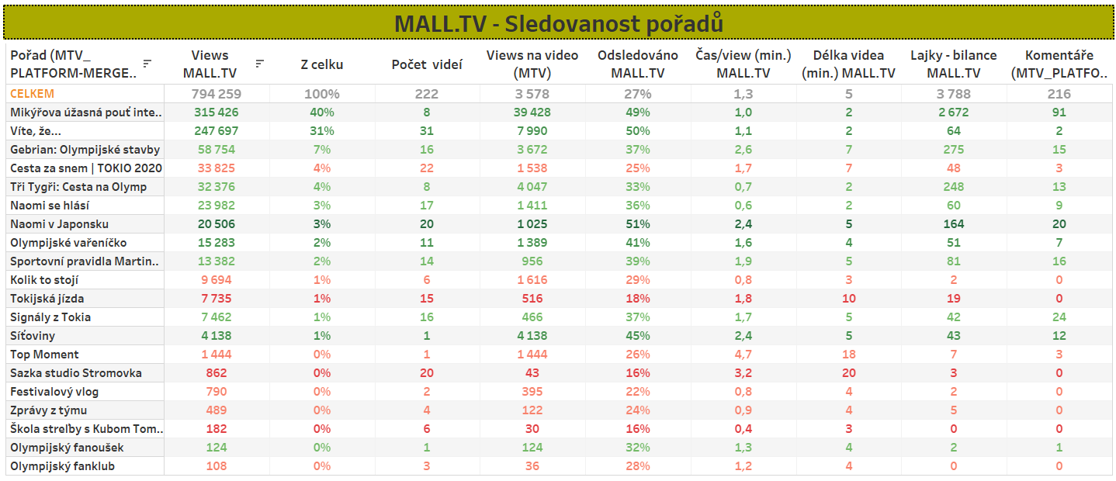

Slide 8
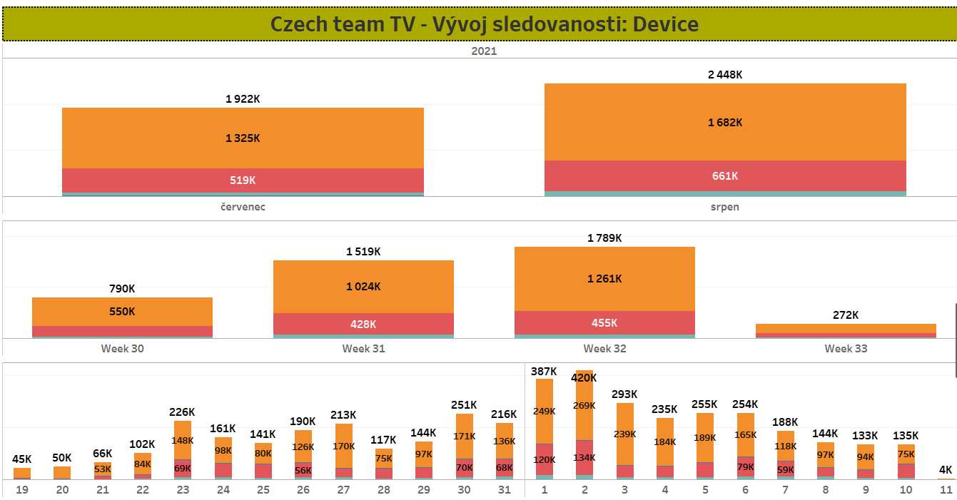
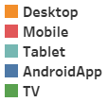

Slide 9
Závěr:
Pokračování Peking 2022 – obchodní i technologický case máme
Zapojení dalších složek ČOV (trenéři fungovali)
Možnost komunikovat i další sportovní témata v době pozornosti na OH
Rozšíření odběru videí a navýšení zásahu

